Slide 1
Mission: Impossible Language Models写作技巧分析
论文会议：ACL 2024 Best Paper
论文作者信息：Julie Kallini, Isabel Papadimitriou(Stanford University)
汇报学生：25214929冼幸曦

Slide 2
目录
优点
  明确的作者贡献与消除歧义（Clarity: Clarify Who Did What）
  突出核心发现与结构化（Highlighting Your Findings）
  使用 Hedging ，学术语气稳健（Hedging）
  讨论局限性（Discuss Limitation）
缺点
  强烈的断言（Assertiveness）
  弱化的结论总结（Conclusion）

Slide 3
优点1： 明确的作者贡献与消除歧义
使用第一人称（we 和 our）
  明确区分自身工作
    Here we provide extensive new experimental evidence...
    What we find is that these models indeed struggle...
    Our experimental results strongly challenge the claims...
使用主动语态
  使用对比，让我们知道哪些是作者的发现，哪些是文献中的观点，这避免了被动语态可能带来的混淆
    We train standard GPT-2 small models... to produce confidence intervals for our experiments, we train 5 sets of models...

Slide 4
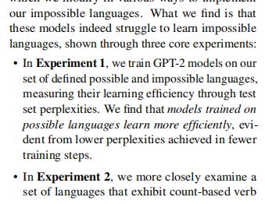
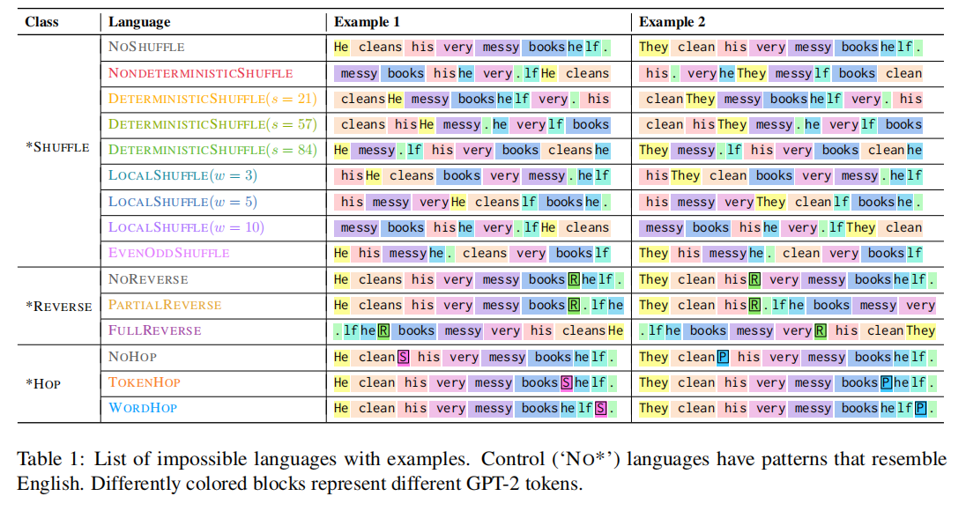
优点2： 突出核心发现与结构化
使用项目符号（Bullets）、加粗
图表优美醒目

Slide 5
优点3： 使用 Hedging ，学术语气稳健
使用“弱化语气”，避免绝对化判断
  Our results suggest GPT-2 struggles…
  …we hope this opens new directions…

Slide 6
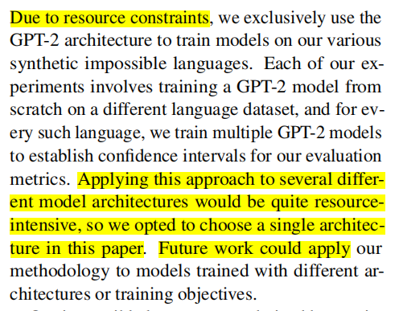
优点4： 讨论局限性
明确讨论局限性
  指出由于资源限制，他们只使用了GPT-2架构
  强调未来可结合其他架构验证
  没有“regrettably”这种负面词，而是积极呈现局限、提出未来方向

Slide 7
缺点1： 强烈的断言
过度断言的风险
  论文直接指出他们的结果“strongly challenge the claims of Chomsky and others”，甚至称乔姆斯基等人的主张是“unfounded assertions（没有根据的断言）”
  这里没有做到Hedging，应该更加谨慎和诚恳

Slide 8
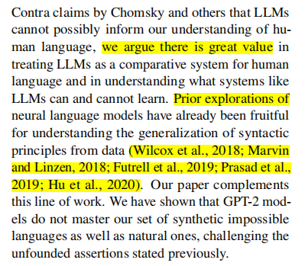
缺点2： 弱化的结论总结
结论起始不突出
  论文在Discussion and Conclusion部分虽然提出了主张，但开篇并没有直接给出最突出的发现，而是以“Contra claims by Chomsky and others... we argue...” 开始
  更像是Introduction

Slide 9
谢谢！

